Slide 1
Home
Menampilkan overview report (dapat berupa piechart, bar diagram, etc)

Slide 2
Pengklasifikasian
Input Data Hibah
Ijin Prinsip
Persetujuan
Usulan < 10M
Usulan > 10M
Reporting

Slide 3
Input data
DASHBOARD
Satker
:
Jumlah BMN
:
Input

Slide 4
Input data (1)
DASHBOARD
Input BMN
Jenis BMN
:
Tahun Anggaran
:
Nilai Perolehan (Rp)
:
Penerima Hibah
:
Lokasi
:
Input
Data BMN yang telah terinput akan tampil di sini

Slide 5
Input data (1)
DASHBOARD
BMN 1
Jenis BMN
:
Jaringan Induk Distribusi Kapasitas Sdeang
Tahun Anggaran
:
2012
Nilai Perolehan (Rp)
:
5,264,218
Penerima Hibah
:
Pemerintah Kabupaten Dharmasraya
Lokasi
:
IKK Dharmasraya
Input Lagi
Selesai

Slide 6
Input data (1)
DASHBOARD
BMN 1
Jenis BMN
:
Jaringan Induk Distribusi Kapasitas Sedang
Tahun Anggaran
:
2012
Nilai Perolehan (Rp)
:
5,264,218
Penerima Hibah
:
Pemerintah Kabupaten Dharmasraya
Lokasi
:
IKK Dharmasraya
Tindak lanjut :
- Ijin Prinsip -
^
Submit

Slide 7
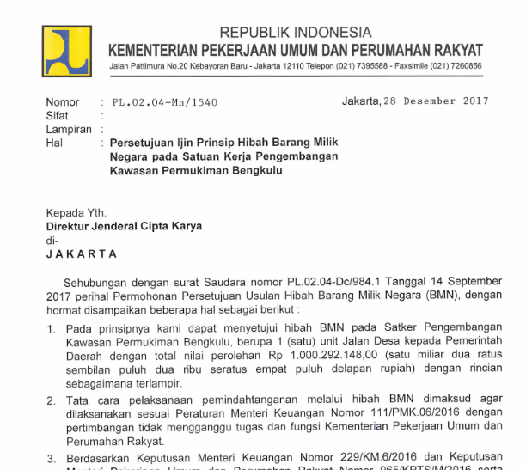
Print tindak lanjut
DASHBOARD
Review Tindak Lanjut
^
Cetak

Slide 8
Reporting
Menu report terdiri dari dua submenu yaitu :
Report by progress
Report by entity

Slide 9
Report by Progress
Pada dasarnya report ini menampilkan progress keseluruhan hibah BMN yang terbagi menjadi beberapa kategori yaitu :
Sudah diserah terimakan
Sudah terbit persetujuan
Sedang dalam proses

Slide 10
Report by Progress (sudah serah terima)
No. | Direktorat | Satker | Jenis BMN | Nilai Perolehan | BAST | SK Penghapusan | Keterangan

Slide 11
Report by Progress (sudah terbit persetujuan)
No. | Direktorat | Satker | Jenis BMN | Nilai Perolehan | Surat Persetujuan | Keterangan
BMN yang ditampilkan dalam laporan ini adalah BMN yang sudah diterbitkan persetujuan hibahnya baik oleh Pengguna Barang maupun Pengelola Barang, namun belum dilakukan serah terima

Slide 12
Report by Progress (masih dalam proses)
No. | Direktorat | Satker | Jenis BMN | Nilai Perolehan | Status | Keterangan
Yang dimaksud dengan status dalam report ini adalah :
Sudah terbit ijin prinsip namun belum terbit persetujuan hibah
Masih diproses oleh Kemenkeu
Masih diproses di Biro PBMN
Masih diproses di Ditjen Cipta Karya

Slide 13
Report by Entity
Report by entity dimaksudkan untuk melihat report proses hibah sesuai keyword yang diinginkan. Keyword tersebut antara lain :
Direktorat
Satker
Pemda
TA Perolehan
TA Pengajuan hibah oleh Cipta Karya

